Slide 1








Slide 2


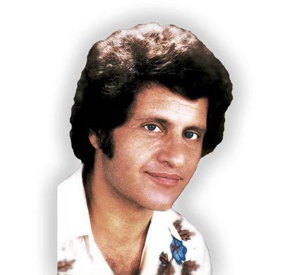
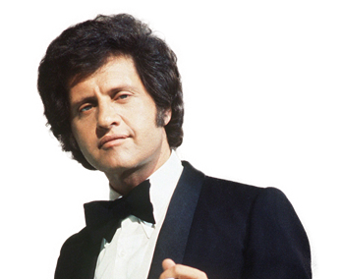
01. Ycare/Axelle Red - À Toi (à Toi, Joe Dassin) (3:27)
02. Les Frangines - Les Champs-elysées (à Toi, Joe Dassin) (3:19)
03. Trois Cafés Gourmands - Salut Les Amoureux (à Toi, Joe Dassin) (4:18)
04. Patrick Fiori/Lola Dubini - Le Café Des 3 Colombes (à Toi, Joe Dassin) (4:29)
05. Jérémy Frerot/Tibz - Guantanamera (à Toi, Joe Dassin) (3:21)
06. Aldebert - La Fleur Aux Dents (à Toi, Joe Dassin) (2:28)
07. Kids United Nouvelle Génération - L'équipe À Jojo (à Toi, Joe Dassin) (3:06)
08. Carla/Jonathan Dassin - Siffler Sur La Colline (à Toi, Joe Dassin) (2:33)
09. Les Frangines - Il Était Une Fois Nous Deux (à Toi, Joe Dassin) (3:34)
10. Madame Monsieur - Mon Village Du Bout Du Monde (à Toi, Joe Dassin) (2:45)
11. Julien Dassin - Dans Les Yeux D'emilie (à Toi, Joe Dassin) (3:53)
12. La Deryves/21 Juin Le Duo - Le Petit Pain Au Chocolat (à Toi, Joe Dassin) (2:59)
13. Jonathan Dassin - Marie-jeanne (à Toi, Joe Dassin) (4:05)
14. Camélia Jordana - Et Si Tu N'existais Pas (à Toi, Joe Dassin) (3:35)

Slide 3












